Slide 1
Муниципальное бюджетное дошкольное образовательное учреждение
детский сад №48 «Одуванчик» г.Светлоград
Опыта работы
«Формирование навыка образного чтения у детей младшего дошкольного возраста на основе методики ситуационных игр О. Н. Тепляковой».
воспитателя
МБДОУ ДС № 48 «Одуванчик»
Клочковой Татьяны Валерьевны

Slide 2
АКТУАЛЬНОСТЬ

Slide 3
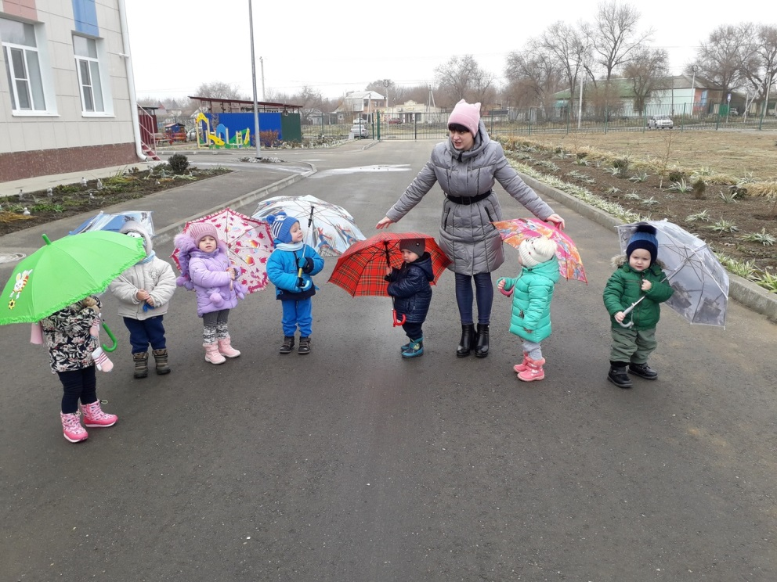
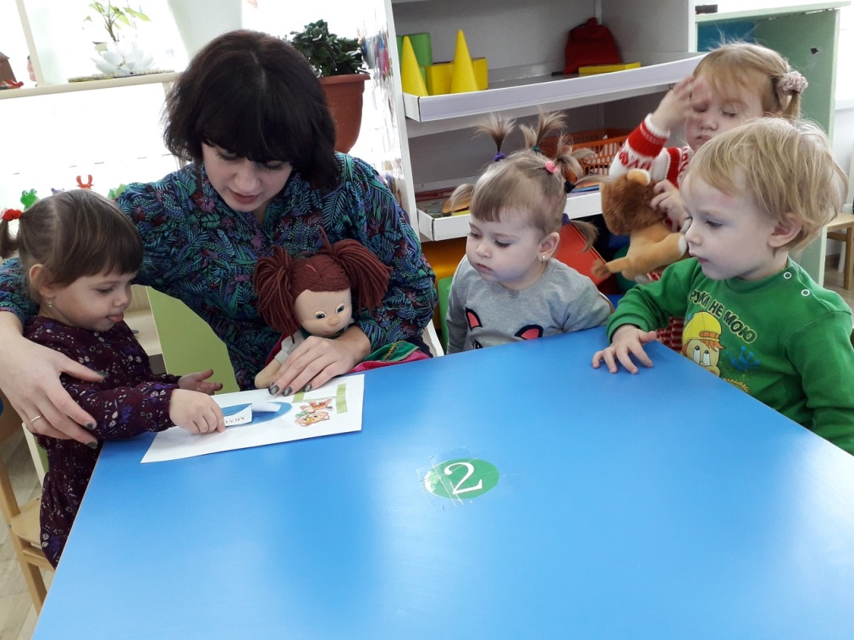
УСЛОВИЯ

Slide 4
Цель работы – сформировать навык образного чтения по средствам ситуационных игр детей младшего дошкольного возраста.
Задачи:
развитие интересов и потребностей ребенка;
повышение уровня развития креативного мышления у детей дошкольного возраста;
оказание практической и теоретической помощи родителям воспитанников, на основе теоретических знаний и формирование умений и навыков практической работы с детьми;
использование с родителями различных форм сотрудничества и совместного творчества для улучшения взаимодействия между участниками педагогического процесса;
выявление эффективности формирования навыков образного чтения у дошкольников посредством данной методики.

Slide 5
ЭТАПЫ РЕАЛИЗАЦИИ
I - ТЕОРЕТИЧЕСКИЙ
II - ПРАКТИЧЕСКИЙ
III - ДИАГНОСТИЧЕСКИЙ

Slide 6
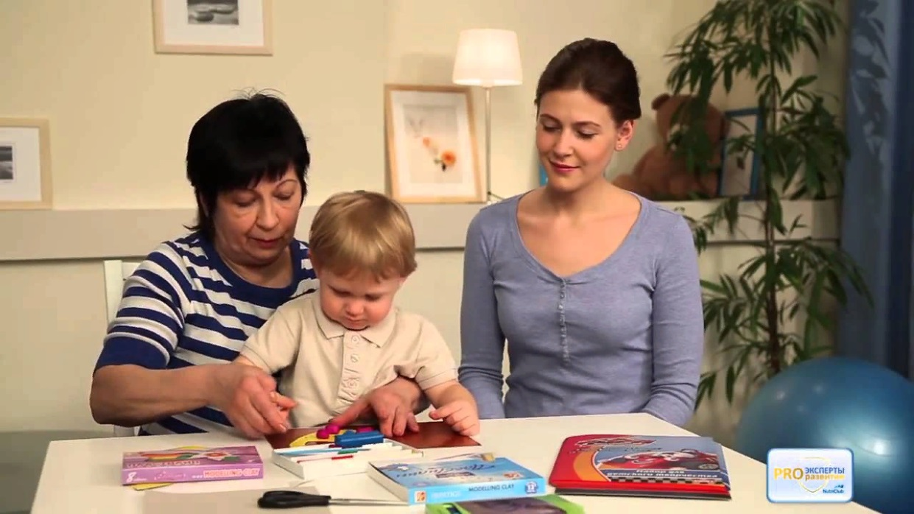
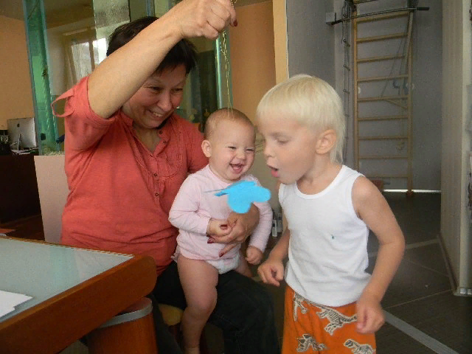

Slide 7
Используемая литература автора О. Н. Тепляковой

Slide 8
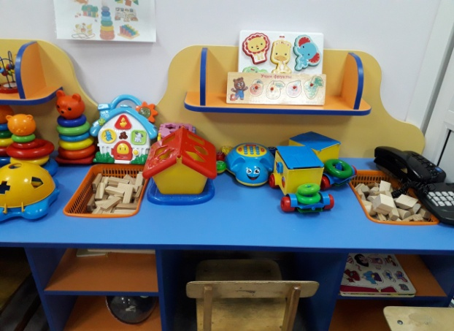
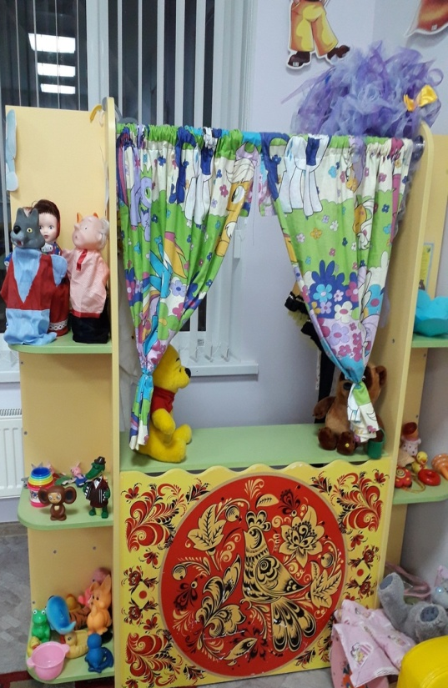
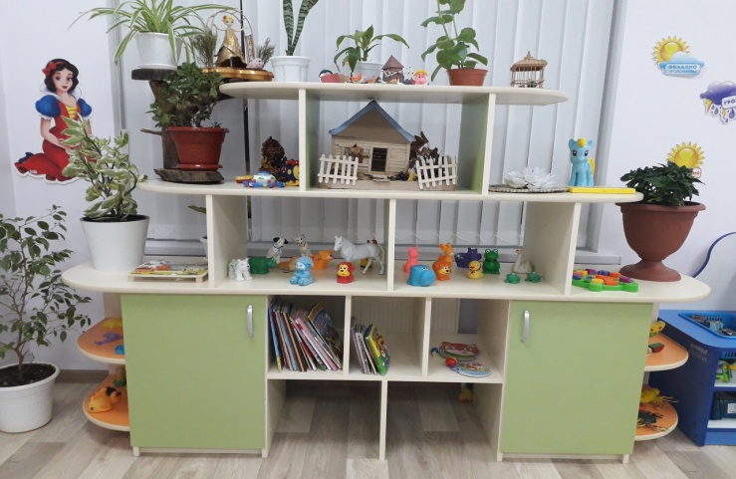
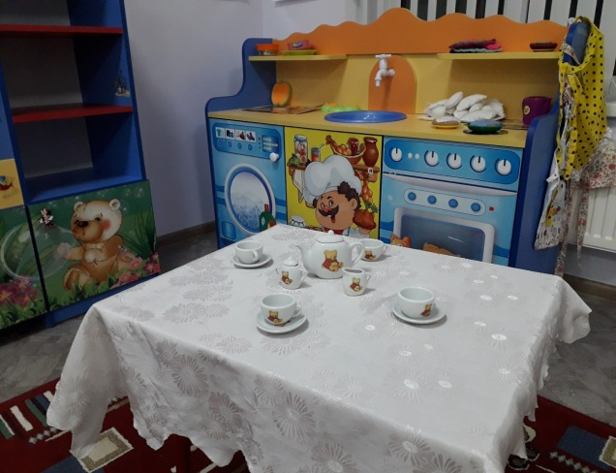
Развивающая предметно пространственная среда группы

Slide 9
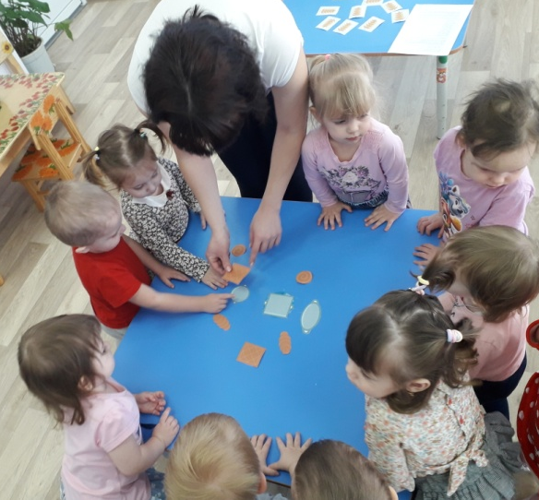
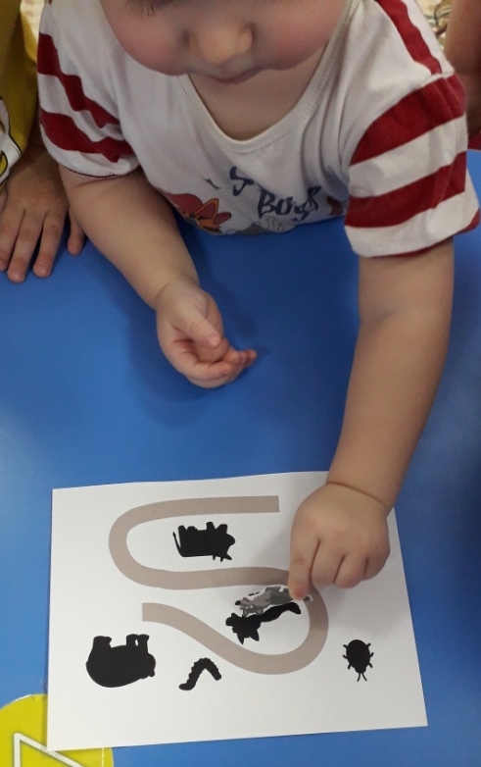
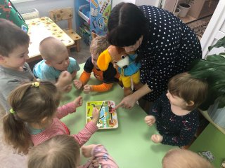
Зона «Речевого развития»

Slide 11
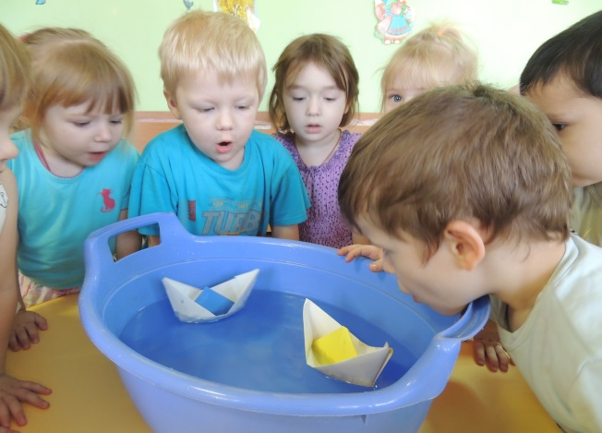
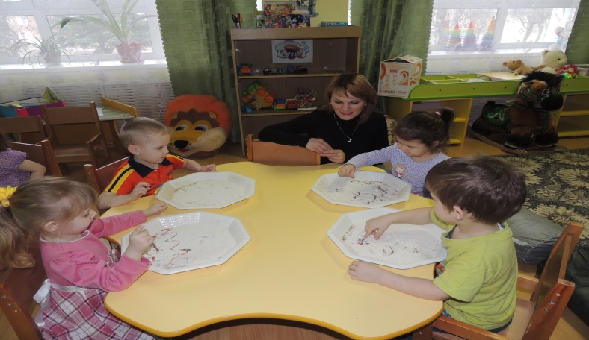
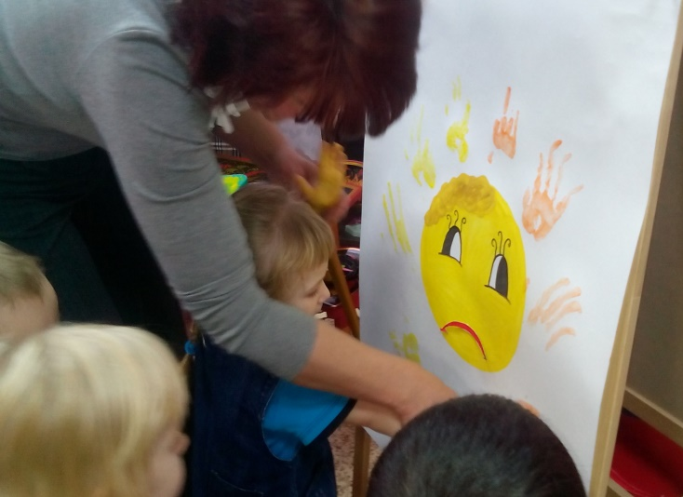
Развивающие игры

Slide 12
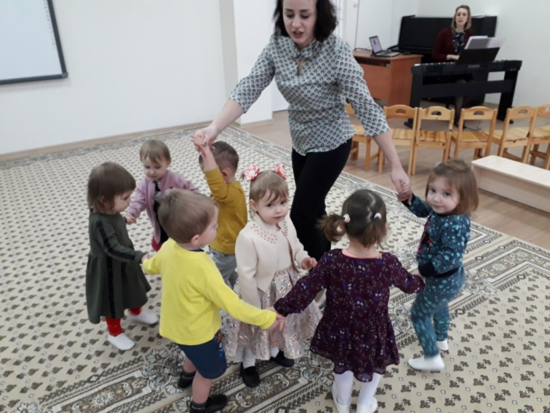
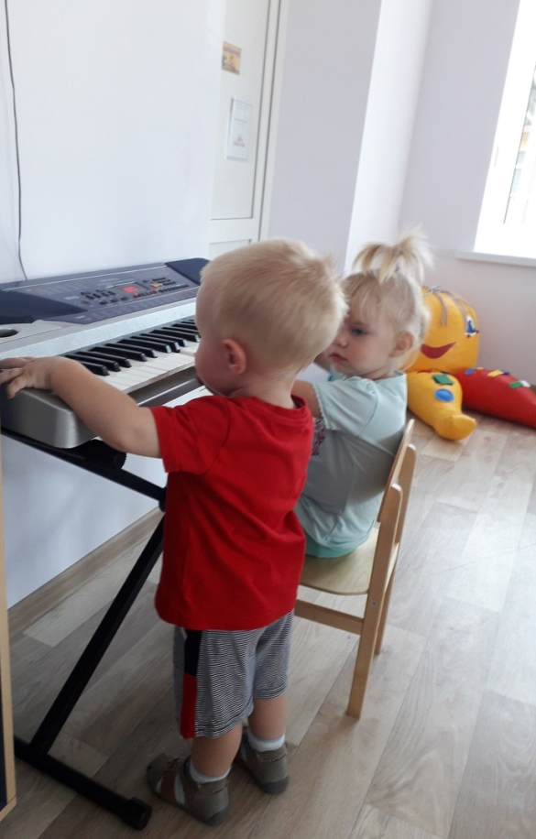
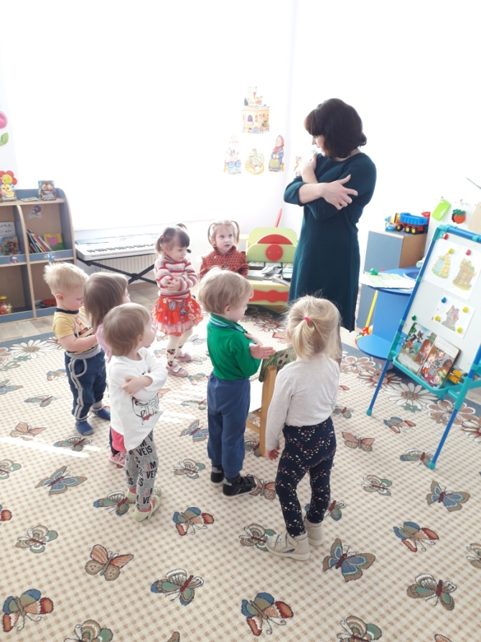
Танцуем и поём

Slide 13
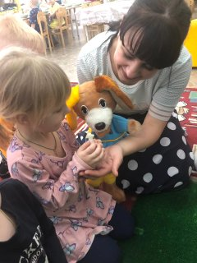
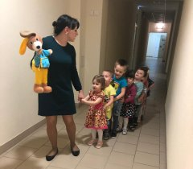

Slide 14
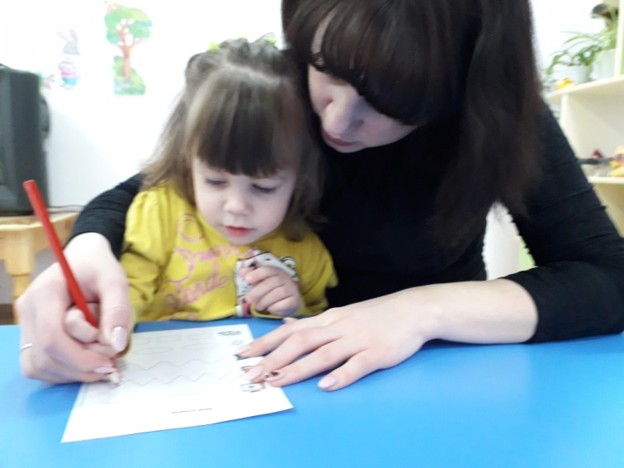
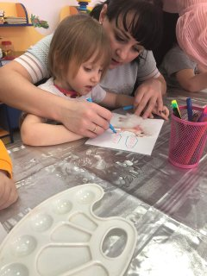
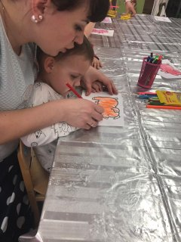
Зона «Изодеятельности»

Slide 15
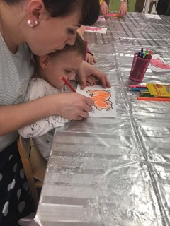
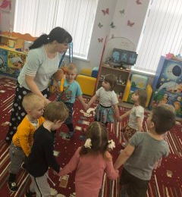

Slide 16
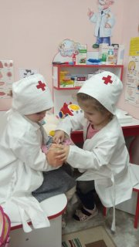
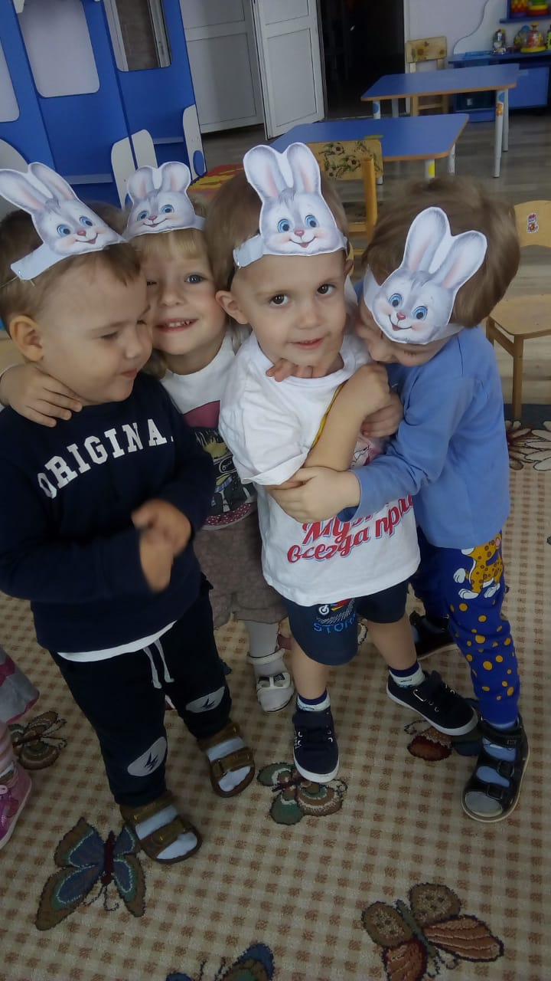
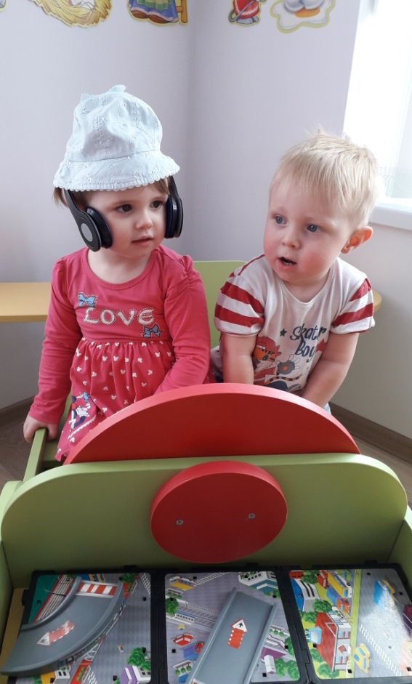
Зона «Сюжетно- ролевой игры»

Slide 17
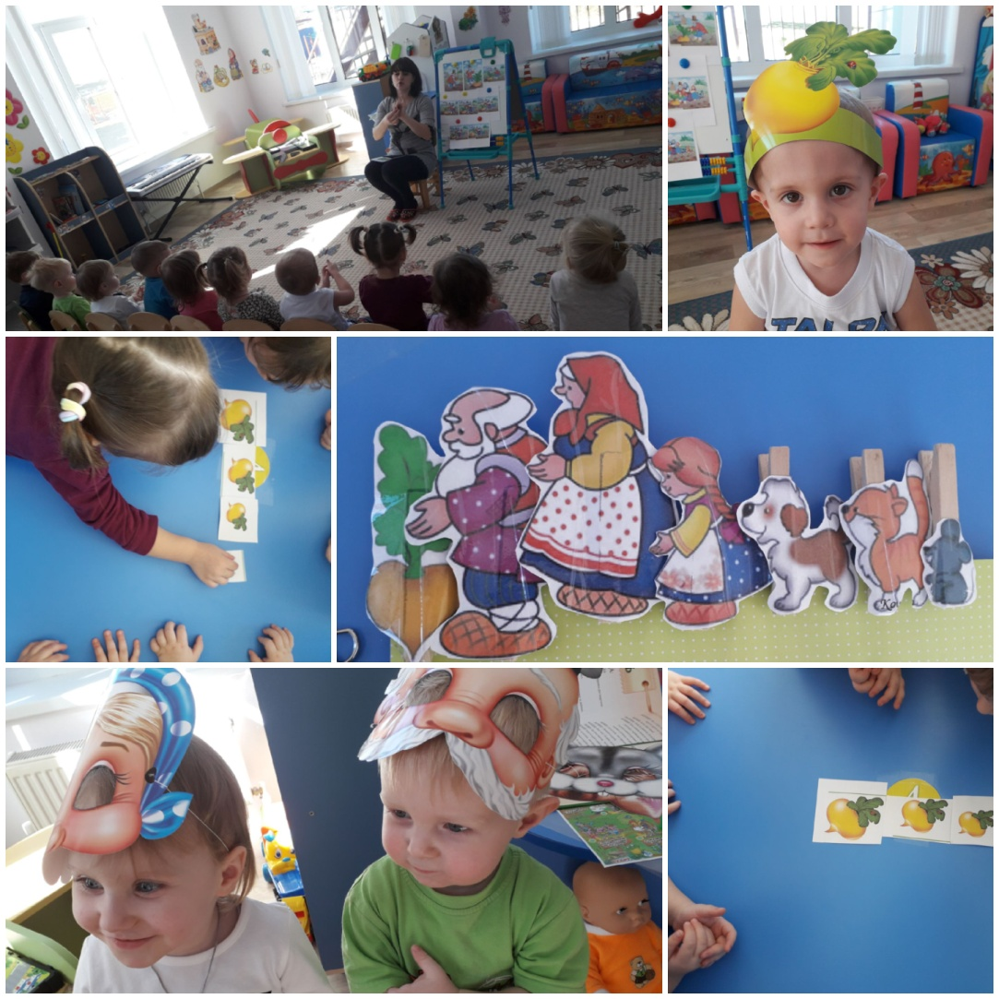

Slide 18
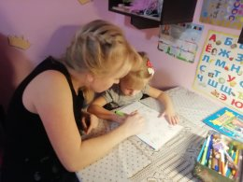
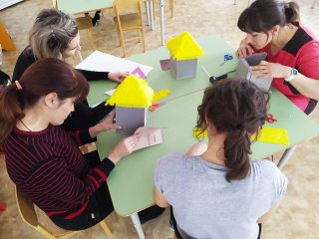
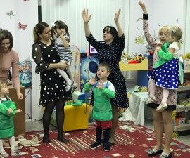
Работа с родителями

Slide 19
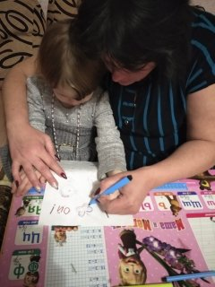
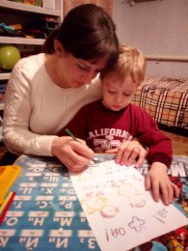
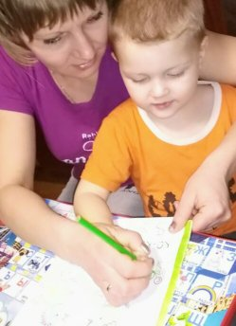
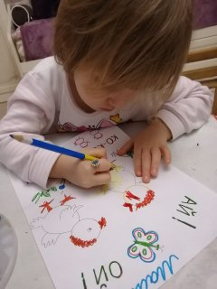
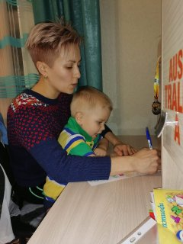
Родители в совместной деятельности с детьми.

Slide 20
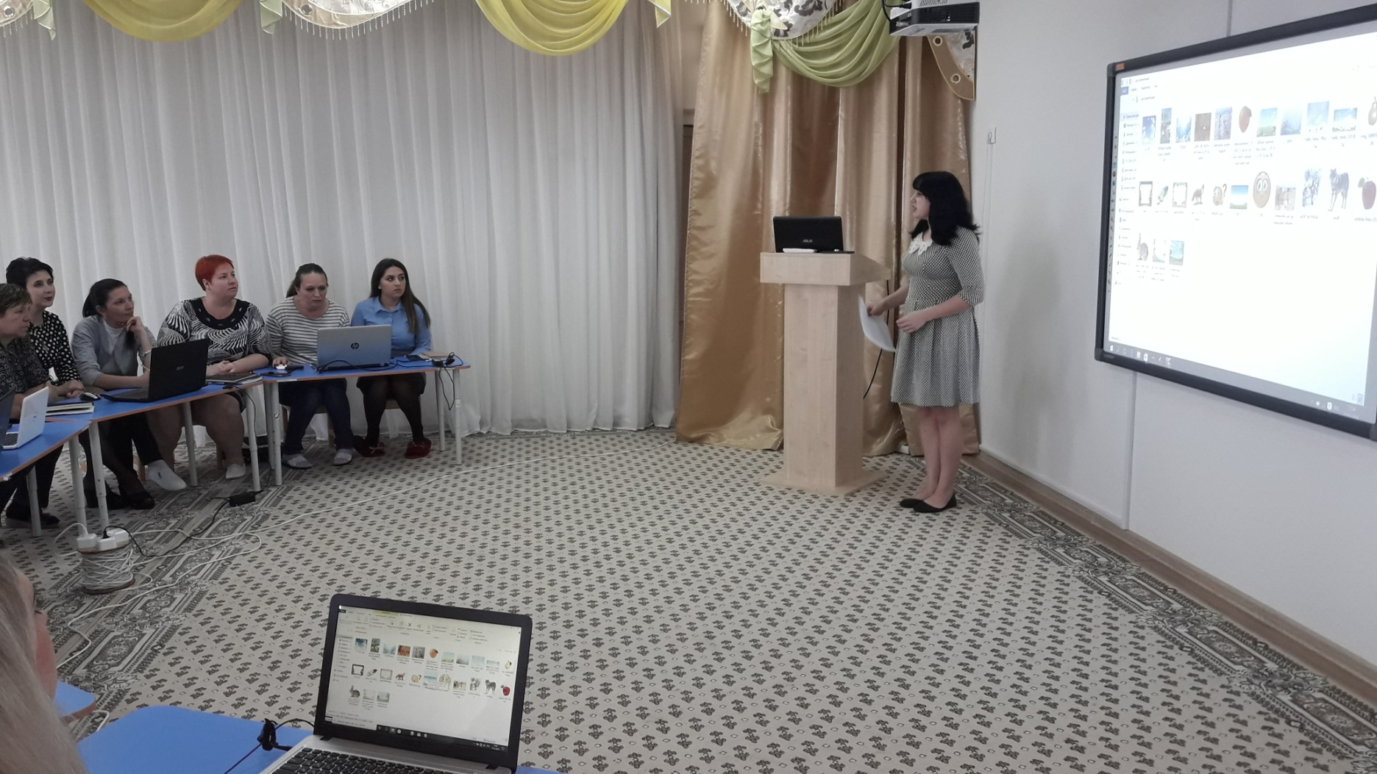
Работа с педагогами ДОУ

